Slide 1

«Эмоциональное выгорание в работе педагога»

Slide 2
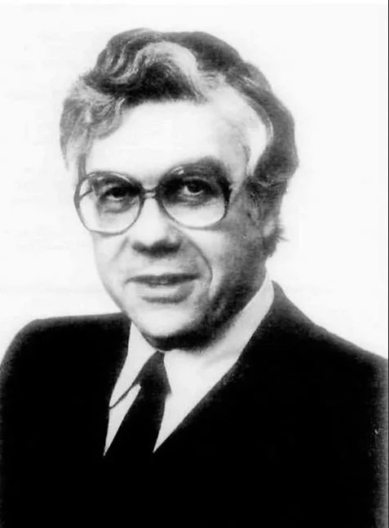
Что же такое эмоциональное выгорание?
Впервые термин «эмоциональное выгорание» употребил американский психиатр Герберт Фрейденбергер в 1974 году.
ВОЗ официально признала выгорание, включив его в Международную классификацию болезней.

Slide 3

Эмоциональное выгорание – это выработанный личностью механизм психологической защиты в форме полного или частичного исключения эмоций (понижения их энергетики) в ответ на избранные психотравмирующие воздействия.
Главное отличие эмоционального выгорания от плохого настроения — затяжной характер.

Slide 4
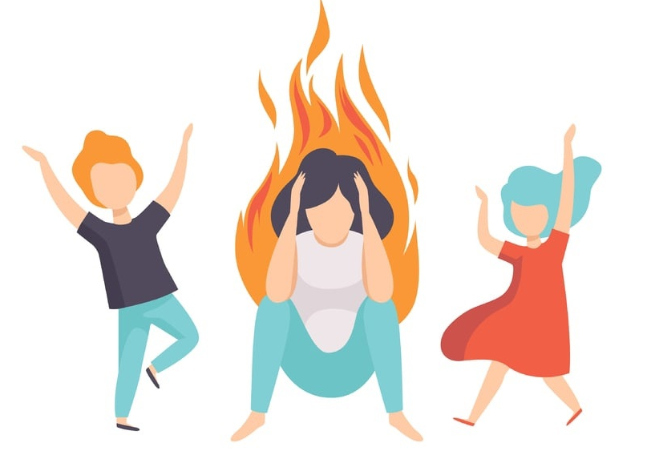
Как выглядит эмоциональное выгорание у педагогов?

Slide 5

Как может проявляться?
усталость ощущается не только к концу дня, но и с самого утра;
кусок в горло не лезет или, наоборот, ешь постоянно, даже когда нет чувства голода;
долго не можешь заснуть;
возвращаются старые или появляются новые зависимости. Становится нормой снимать стресс 1-2 бокалами вина по вечерам или заедать его килограммами тортиков и шоколадок.

Slide 6
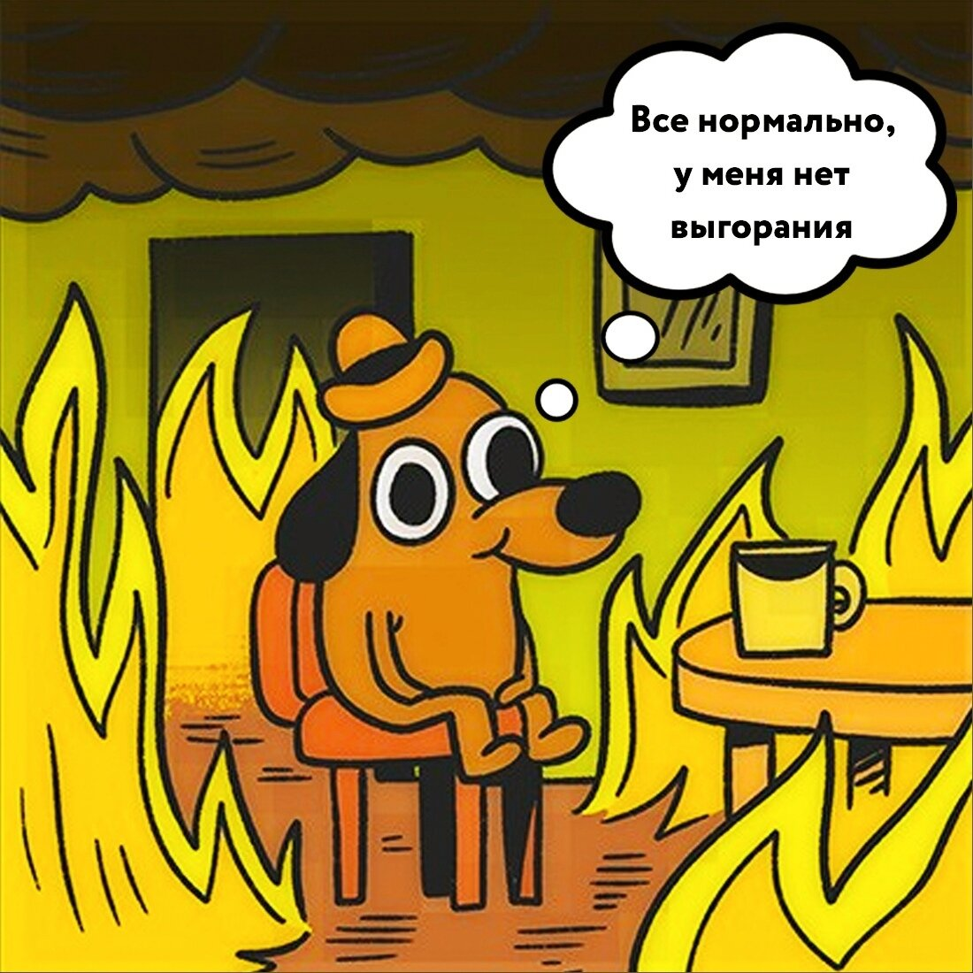
Стадии эмоционального выгорания
Согласно источнику, эмоциональное выгорание проходит через четыре стадии:
Напряжённость.
Режим «Потерплю ещё чуть-чуть».
Истощение.
Угасание.

Slide 7
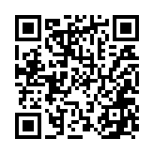
QR код на тест по эмоциональному выгоранию

Slide 8
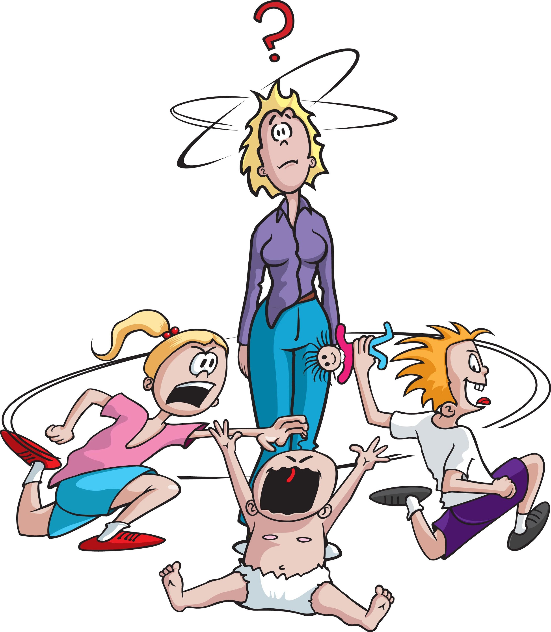
Основной фактор – это хронический стресс на рабочем месте, к которому приводят:
предъявление завышенных требований и высокая рабочая нагрузка,
отсутствие или недостаток поддержки со стороны коллег и начальства,
недостаток вознаграждения за работу, как моральное, так и материальное,
невозможность влиять на принятие важных решений,
необходимость внешне проявлять эмоции, не соответствующие реальным (необходимость быть эмпатичным, вежливым улыбчивым),
работа с тяжелыми людьми,
отсутствие каких – либо интересов вне работы,
переживание несправедливости,
неудовлетворенность работой.

Slide 9
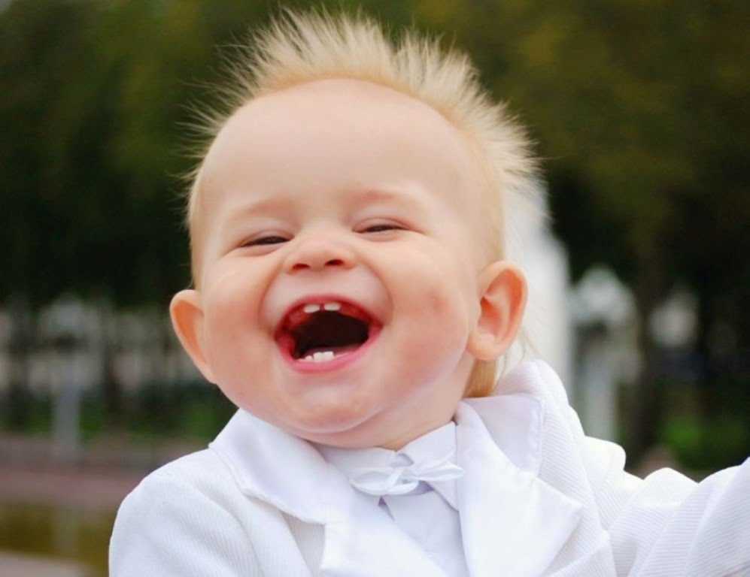
Саморегуляция – это управление своим психоэмоциональным состоянием, которое достигается путем воздействия человека на самого себя с помощью слов, мысленных образов, управления мышечным тонусом и дыханием.
Естественные способы ???
Способы самовоздействия ???

Slide 10

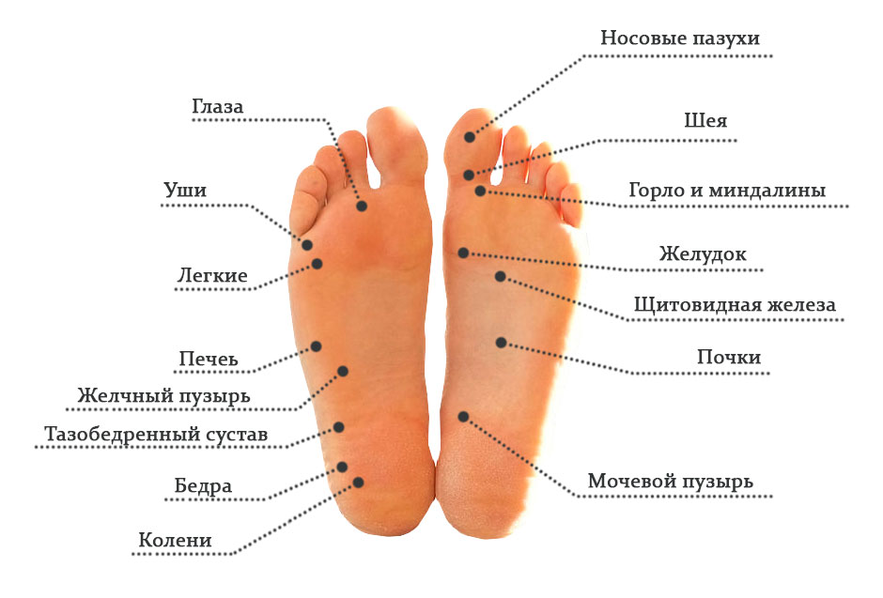

Исследования показывают, что эффективным средством профилактики симптома профессионального выгорания являются способы саморегуляции и самовосстановления.
1.Способы, связанные с управлением дыханием.
2. Способы, связанные с управлением тонусом мышц, движением.
3. Способы, связанные с воздействием словом.
4. Способы, предполагающие использование образов.

